Slide 1
САР ОБЩЕРОССИЙСКАЯ ОБЩЕСТВЕННАЯ ОРГАНИЗАЦИЯ
«СОЮЗ АРХИТЕКТОРОВ РОССИИ»
СПЗС НП «СОДЕЙСТВИЕ УСТОЙЧИВОМУ РАЗВИТИЮ АРХИТЕКТУРЫ И СТРОИТЕЛСЬТВА – «СОВЕТ ПО «ЗЕЛЕНОМУ» СТРОИТЕЛЬСТВУ»
АКТУАЛЬНЫЕ ВОПРОСЫ
ЭКОУСТОЙЧИВОЙ АРХИТЕКТУРЫ
АЛЕКСАНДР РЕМИЗОВ
ЧЛЕН ПРАВЛЕНИЯ САР
ПРЕДСЕДАТЕЛЬ ПРАВЛЕНИЯ НП СПЗС

Slide 2
САР ОБЩЕРОССИЙСКАЯ ОБЩЕСТВЕННАЯ ОРГАНИЗАЦИЯ
«СОЮЗ АРХИТЕКТОРОВ РОССИИ»
СПЗС НП «СОДЕЙСТВИЕ УСТОЙЧИВОМУ РАЗВИТИЮ АРХИТЕКТУРЫ И СТРОИТЕЛСЬТВА – «СОВЕТ ПО «ЗЕЛЕНОМУ» СТРОИТЕЛЬСТВУ»
СИСТЕМА ДОБРОВОЛЬНОЙ СЕРТИФИКАЦИИ
СОЮЗА АРХИТЕКТОРОВ РОССИИ –
СОВЕТА ПО «ЗЕЛЕНОМУ» СТРОИТЕЛЬСТВУ
(САР-СПЗС)
«ОЦЕНКА ЭКОУСТОЙЧИВОСТИ СРЕДЫ ОБИТАНИЯ»

Slide 3
НОВЫЙ ФОРМАТ ОЦЕНКИ
ДЛЯ ЧЕГО СОЗДАВАЛАСЬ СИСТЕМА СЕРТИФИКАЦИИ САР - СПЗС?
СОЗДАНИЕ РОССИЙСКОГО НАЦИОНАЛЬНОГО «ЗЕЛЕНОГО» СТАНДАРТА

Slide 4
НОВЫЙ ФОРМАТ ОЦЕНКИ
ПРЕИМУЩЕСТВА СИСТЕМЫ
СПАСИБО!
Система основывается на российской законодательной базе, не требует дополнительных инженерных работ по иностранным стандартам, адаптирована для малоэтажного, в том числе для жилищного строительства
Система учитывает те же принципы, что и международные стандарты
Национальное законодательство – нулевая отметка для оценки
Получение безопасного, качественного, комфортного, экономичного объекта
Сертификация по российской системе будет, безусловно, менее затратной как для проектной команды, так и для заказчика
В процессе сертификации оценивается не только документация и построенный объект, но также эксплуатация и утилизация – ориентация на жизненный цикл

Slide 5
НОВЫЙ ФОРМАТ ОЦЕНКИ
СИСТЕМА РАЗРАБОТАНА С УЧЕТОМ
Законодательных актов РФ
Стандартов ISO
Разработок всемирной организации здравоохранения
Рекомендаций международных организаций по «зеленому строительству»
Зеленых стандартов DGNB

Slide 6
НОВЫЙ ФОРМАТ ОЦЕНКИ
КАКОЕ ЦЕЛЕПОЛАГАНИЕ СИСТЕМЫ СЕРТИФИКАЦИИ САР- СПЗС?
ПОВЫШЕНИЕ КАЧЕСТВА ПРОЕКТИРОВАНИЯ И СТРОИТЕЛЬСТВА
УЧЕТ СИСТЕМЫ ЖИЗНЕННОГО ЦИКЛА В СТРОИТЕЛЬСТВЕ

Slide 7
НОВЫЙ ФОРМАТ ОЦЕНКИ
ЭКОЛОГИЧЕСКИЙ ПОДХОД –
РЕСУРСОСБЕРЕЖЕНИЕ, ЗАЩИТА ОКРУЖАЮЩЕЙ СРЕДЫ
ТЕХНИЧЕСКИМИ СРЕДСТВАМИ
ЭКОУСТОЙЧИВЫЙ ПОДХОД –
КАЧЕСТВЕННАЯ СРЕДА ОБИТАНИЯ, УЧЕТ СОЦИАЛЬНОЙ И КУЛЬТУРНОЙ СОСТАВЛЯЮЩЕЙ, ЭКОНОМИЧЕСКАЯ ЭФФЕКТИВНОСТЬ НА ВСЕМ ЖИЗНЕННОМ ЦИКЛЕ
Закон №44-ФЗ предусматривает возможность использования критерия оценки жизненного цикла товаров и услуг без привязки к контракту жизненного цикла.
ПП №1085 предусматривает 100% нестоимостной критерий оценки архитектурных и градостроительных произведений.

Slide 8
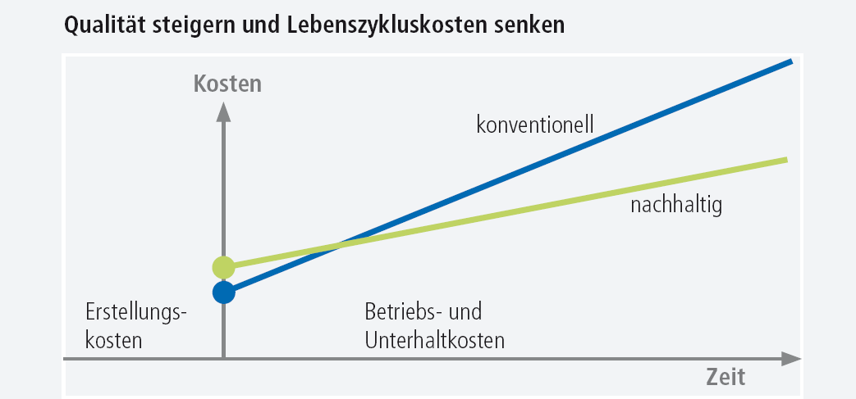
НОВЫЙ ФОРМАТ ОЦЕНКИ
Повышение качества и снижение стоимости жизненного цикла
Стоимость
Традиционный
подход
Экоустойчивый
подход
Стоимость эксплуатации и
технического обслуживания
Стоимость
строительства
Время

Slide 9
НОВЫЙ ФОРМАТ ОЦЕНКИ
КАК РАБОТАЕТ СИСТЕМА СЕРТИФИКАЦИИ?
Какое целеполагание?
Как проектировать?
Как строить?
Как эксплуатировать?
Как утилизировать?
СПАСИБО!

Slide 10
НОВЫЙ ФОРМАТ ОЦЕНКИ
ПРЕИМУЩЕСТВА ДЛЯ УЧАСТНИКОВ
Повышение информированности о современных решениях (технологиях, оборудовании, материалах и пр.), экономичных и безопасных
Сокращение сроков за счет большей проработки проекта на ранних стадиях и за счет интегрированного подхода
Доверие инвесторов, в том числе вследствие сокращения временных и финансовых издержек
Большая конкурентоспособность в продвижении своего проекта
Обязательство подрядчиков соблюдать повышенные требования к ведению работ
Более ответственный подход к подбору материалов и оборудования
Уменьшение риска при приобретении или аренде недвижимости, повышенный уровень комфорта, безопасности, а также экономически выгодные условия эксплуатации.
СПАСИБО!

Slide 11
НОВЫЙ ФОРМАТ ОЦЕНКИ
ЧТО ДАЕТ СИСТЕМА СЕРТИФИКАЦИИ САР - СПЗС?
ИНСТРУМЕНТ ФОРМИРОВАНИЯ НОВОЙ АРХИТЕКТУРЫ
НЕЗАВИСИМУЮ ОЦЕНКУ
ПРОЗРАЧНЫЙ ОТЧЕТ О ВСЕХ ПАРАМЕТРАХ ЗДАНИЯ
ЕДИНЫЙ ПОДХОД, ПОЗВОЛЯЮЩИЙ СРАВНИВАТЬ ЗДАНИЯ ПОСТРОЕННЫЕ РАЗНЫМИ ОРГАНИЗАЦИЯМИ В РАЗНЫХ МЕСТАХ

Slide 12
НОВЫЙ ФОРМАТ ОЦЕНКИ
ПРЕИМУЩЕСТВА СЕРТИФИЦИРОВАННЫХ ЗДАНИЙ
Значительная экономия ресурсов
Минимальные отходы и выбросы
Снижение эксплуатационных расходов
Повышение арендных ставок, управление рисками
Высокое качество строений
Высокий уровень комфорта для людей
Положительный имидж зданий, а значит их высокая рыночная стоимость
СПАСИБО!

Slide 13
НОВЫЙ ФОРМАТ ОЦЕНКИ
ОБЛАСТИ РЕЙТИНГОВОЙ СЕРТИФИКАЦИИ:
1. ОЦЕНКА ЗДАНИЙ И СООРУЖЕНИЙ
2. ОЦЕНКА КОМПЛЕКСНОЙ ЗАСТРОЙКИ ТЕРРИТОРИИ
БРОНЗА
СЕРЕБРО
ЗОЛОТО
Регистрации в Федеральном агентстве по метрологии и стандартизации РОССТАНДАРТЕ - август 2013 г.

Slide 14
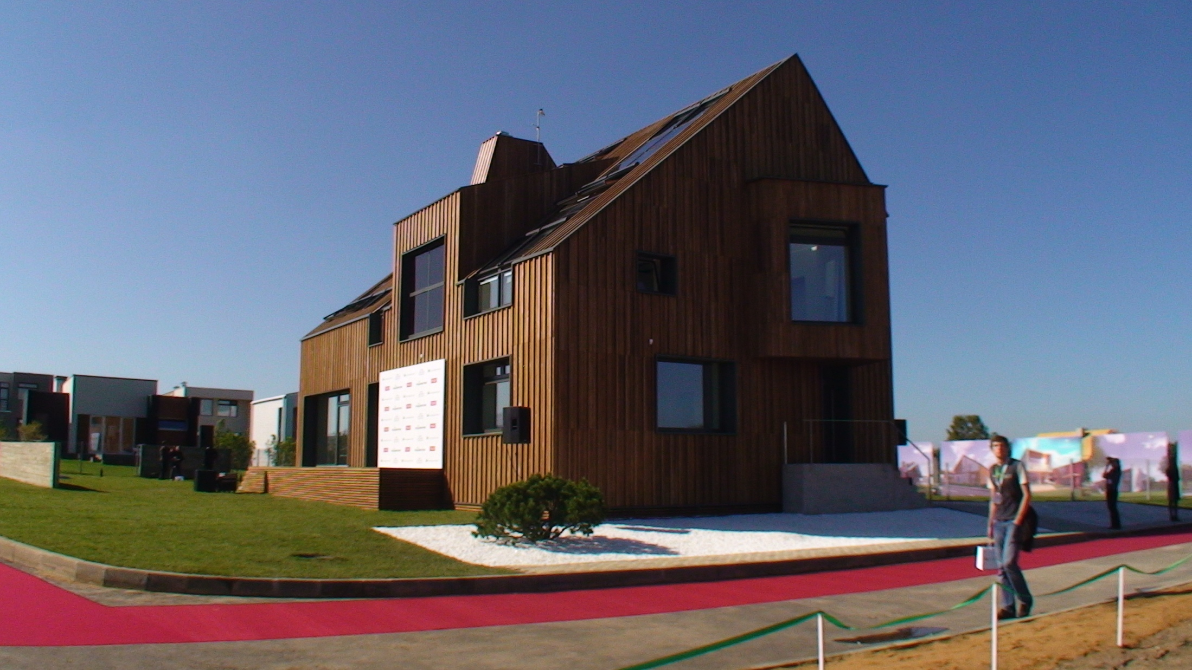
НОВЫЙ ФОРМАТ ОЦЕНКИ
Среди сертифицированных объектов – первый Активный дом под Москвой
СОЭКО АГОЙ-ПАРКО!

Slide 15
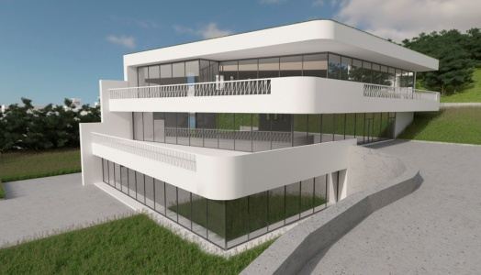
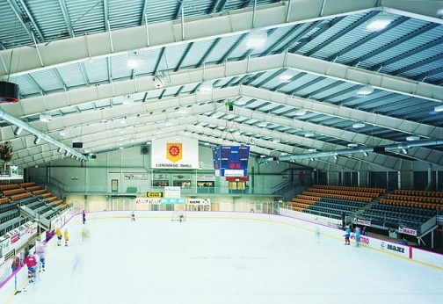
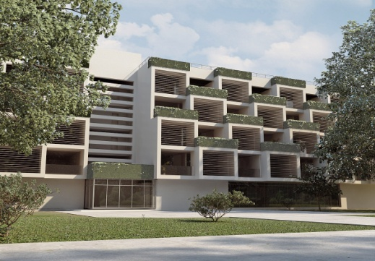
НОВЫЙ ФОРМАТ ОЦЕНКИ
СЕРТИФИКАЦИЯ ПО ТИПОЛОГИИ ЗДАНИЙ
ШКОЛЫ И ДОШКОЛЬНЫЕ ЗДАНИЯ
АДМИНИСТРАТИВНЫЕ ЗДАНИЯ
ЖИЛЫЕ ЗДАНИЯ
СПОРТИВНЫЕ ОБЪЕКТЫ
ИНДИВИДУАЛЬНЫЕ ЖИЛЫЕ ДОМА

Slide 16
НОВЫЙ ФОРМАТ ОЦЕНКИ
ОЦЕНКА ПРОЕКТА
АНАЛИЗ ПРОЕКТА, РЕКОМЕНДАЦИИ
ПРЕДСЕРТИФИКАЦИЯ
ПРЕДСЕРТИФИКАТ, ПРЕДВАРИТЕЛЬНЫЙ РЕЙТИНГ
ОЦЕНКА РЕАЛИЗОВАННОГО ОБЪЕКТА
ВЕРИФИКАЦИЯ, ИЗМЕРЕНИЯ, ВЫЕЗД НА ОБЪЕКТ
СЕРТИФИКАЦИЯ
СЕРТИФИКАТ, ОКОНЧАТЕЛЬНЫЙ РЕЙТИНГ

Slide 17
НОВЫЙ ФОРМАТ ОЦЕНКИ
5 БЛОКОВ:
ЭКОЛОГИЯ, ФУНКЦИОНАЛЬНОЕ КАЧЕСТВО, ТЕХНИЧЕСКОЕ КАЧЕСТВО, УПРАВЛЕНИЕ ПРОЦЕССОМ, ИНФРАСТРУКТУРА
13 РАЗДЕЛОВ
11 ОБЯЗАТЕЛЬНЫХ ТРЕБОВАНИЙ
российских строительных норм и правил:
энергосбережение, освещенность, обращение с отходами, сохранение окружающей среды, качество воды, доступность для инвалидов, требования к хладогентам, сохранение плодородного слоя почвы
82 КРИТЕРИЯ

Slide 18
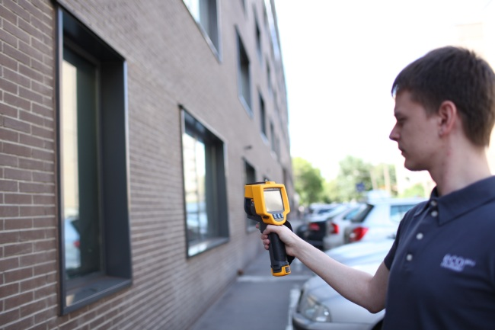
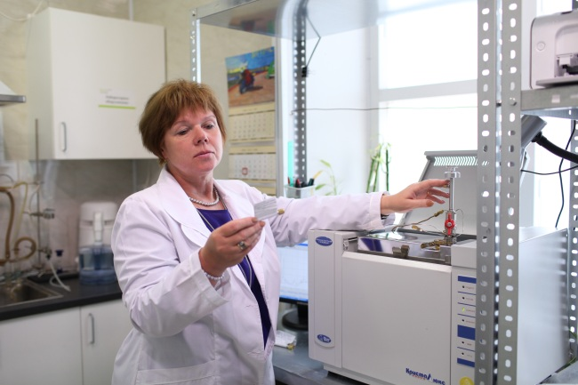
НОВЫЙ ФОРМАТ ОЦЕНКИ
ПОДТВЕРЖДЕНИЕ СООТВЕТСТВИЯ
Проектная и рабочая документация, брошюры и характеристики используемых материалов и оборудования
Результаты натурного обследования объекта
Результаты измерений и лабораторных исследований
СПАСИБО!

Slide 19
НОВЫЙ ФОРМАТ ОЦЕНКИ
ОЦЕНКА КОМПЛЕКСНОЙ ЗАСТРОЙКИ ТЕРРИТОРИИ
БЛОКИ | БАЛЛЫ
ЭКОЛОГИЯ | 18
ТЕХНИЧЕСКОЕ КАЧЕСТВО | 17
УПРАВЛЕНИЕ ПРОЦЕССОМ | 8
МЕСТОПОЛОЖЕНИЕ И ИНФРАСТРУКТУРА | 37
ИТОГО: | 80
СПАСИБО!

Slide 20
ОЦЕНКА КОМПЛЕКСНОЙ ЗАСТРОЙКИ ТЕРРИТОРИИ
МЕСТОПОЛОЖЕНИЕ И ИНФРАСТРУКТУРА | 37 БАЛЛОВ
Пешеходная доступность Соединенность Безопасность Низкая роль автомобильного транспорта Зелёный транспорт Кластерное развитие и традиционная структура соседства Общедоступность территории, безбарьерная среда Смешанное использование (многофункциональность) и разнообразие Гибкость и долгосрочная градостроительная устойчивость Архитектурное разнообразие Плотность застройки Сомасштабность города человеку Информативная городская среда Места отдыха и развлечений
СПАСИБО!

Slide 21
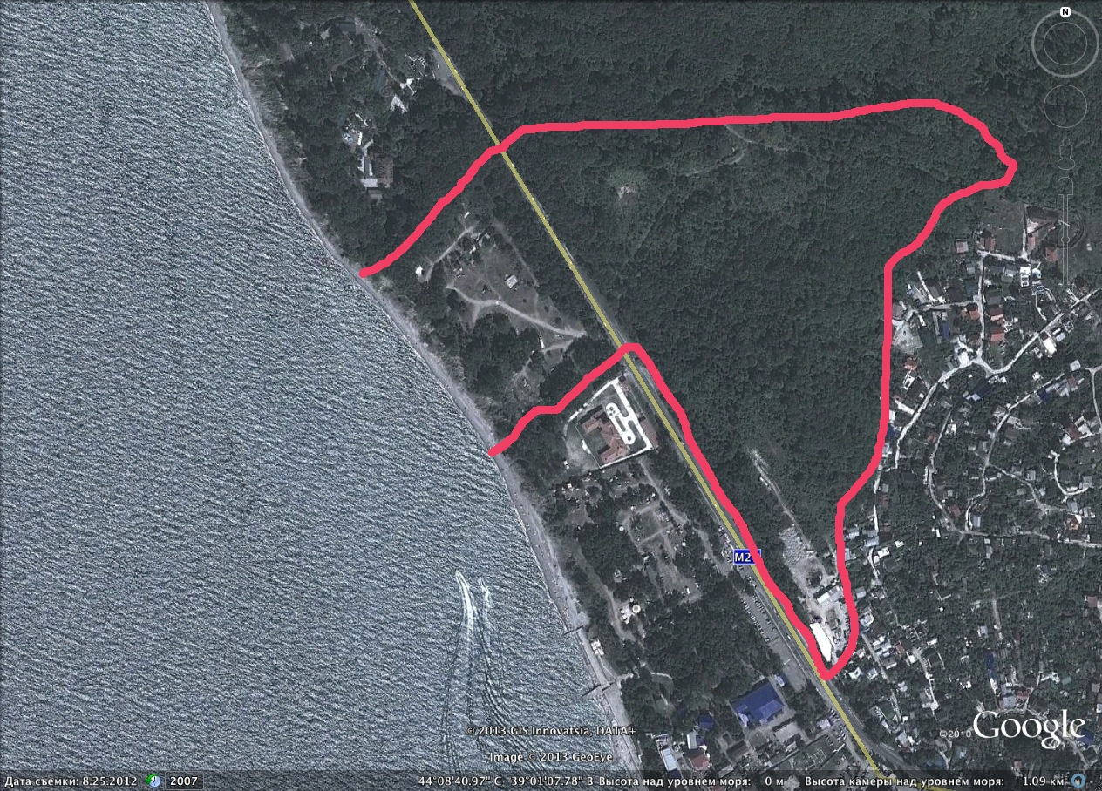
НОВЫЙ ФОРМАТ ОЦЕНКИ

Slide 22
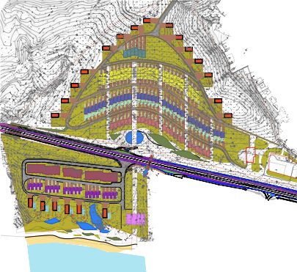
НОВЫЙ ФОРМАТ ОЦЕНКИ
remistudio
ЭКО-КОМПЛЕКС
АГОЙ-ПАРК
генплан

Slide 23
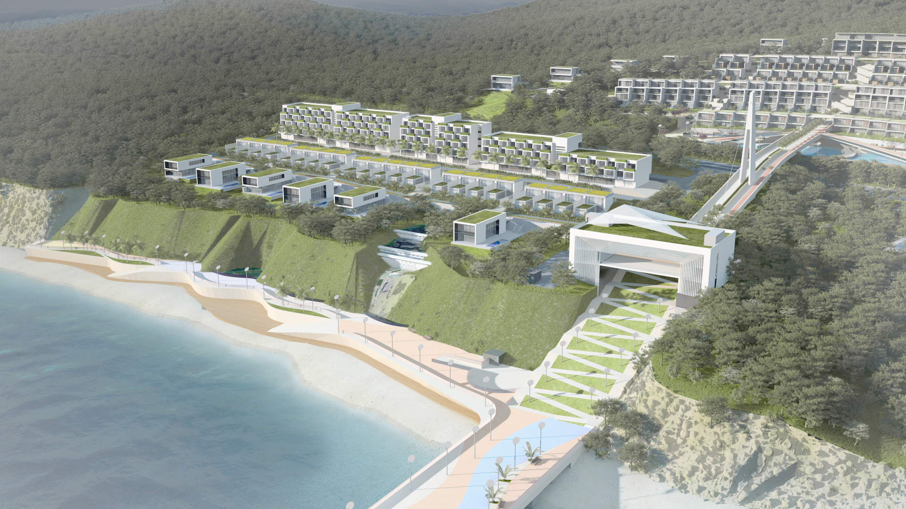
НОВЫЙ ФОРМАТ ОЦЕНКИ
remistudio

Slide 24
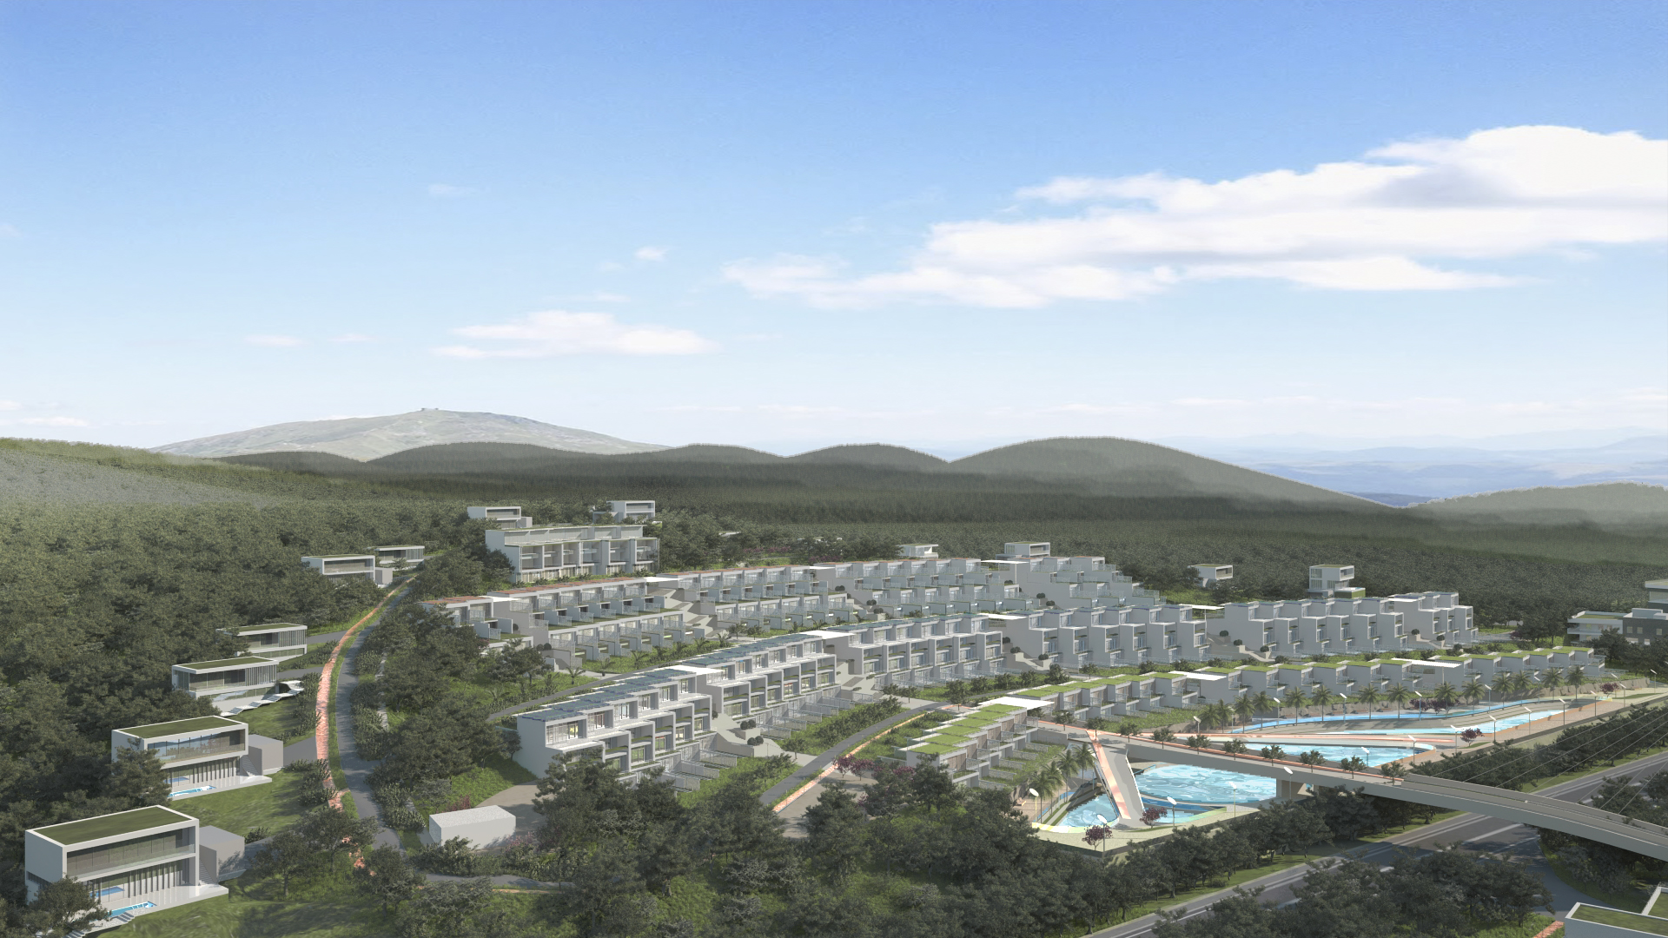
НОВЫЙ ФОРМАТ ОЦЕНКИ
remistudio

Slide 25
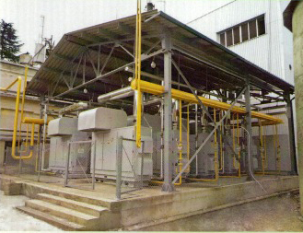
НОВЫЙ ФОРМАТ ОЦЕНКИ
remistudio

Slide 26
НОВЫЙ ФОРМАТ ОЦЕНКИ
remistudio

Slide 27
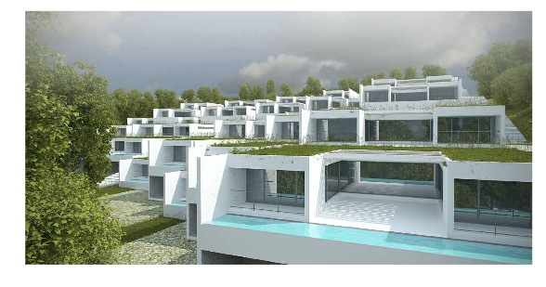
НОВЫЙ ФОРМАТ ОЦЕНКИ
remistudio

Slide 28
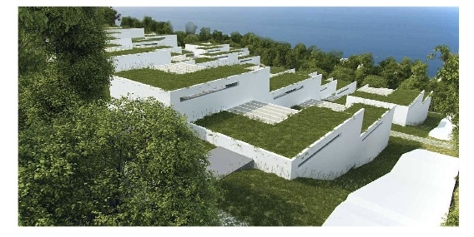
НОВЫЙ ФОРМАТ ОЦЕНКИ
remistudio

Slide 29
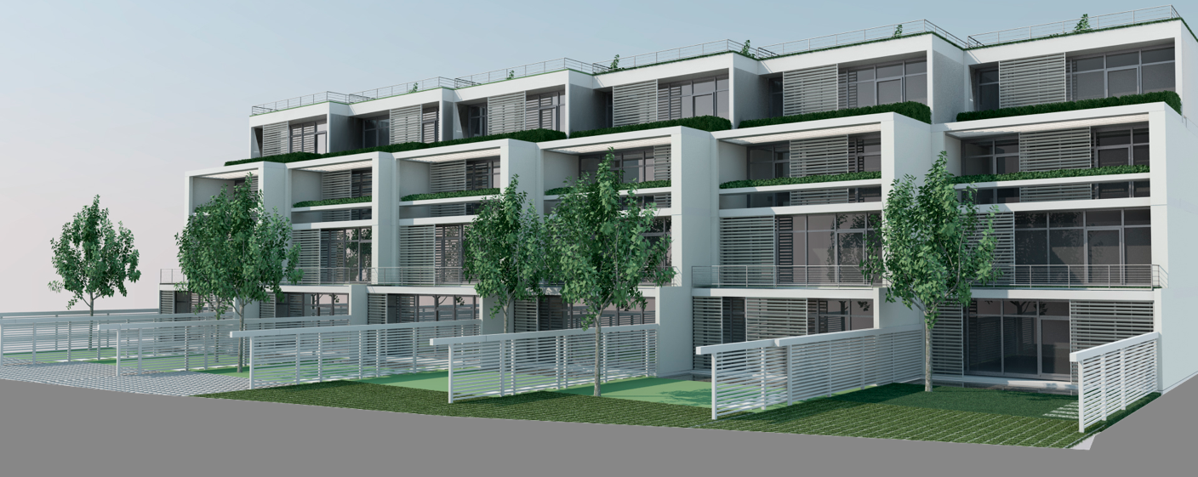
НОВЫЙ ФОРМАТ ОЦЕНКИ
remistudio

Slide 30
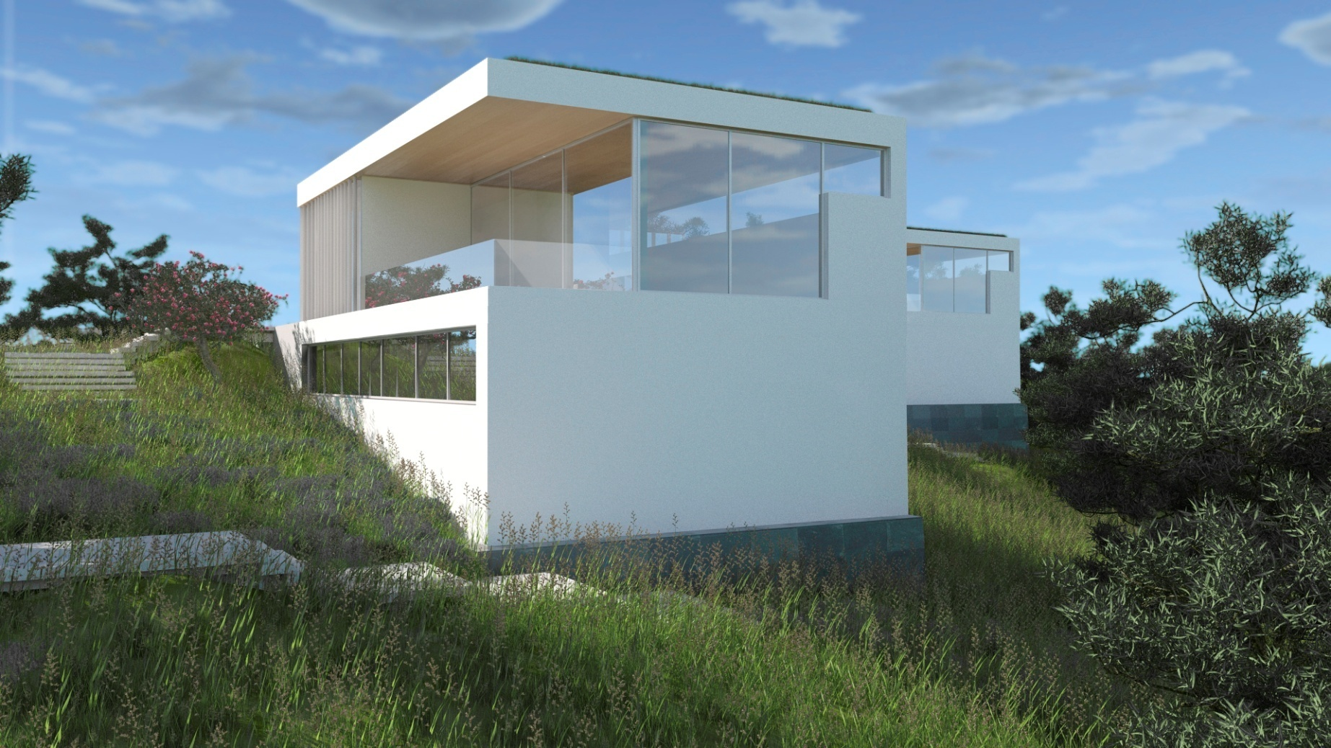
НОВЫЙ ФОРМАТ ОЦЕНКИ
remistudio

Slide 31
НОВЫЙ ФОРМАТ ОЦЕНКИ
remistudio

Slide 32
НОВЫЙ ФОРМАТ ОЦЕНКИ
remistudio

Slide 33
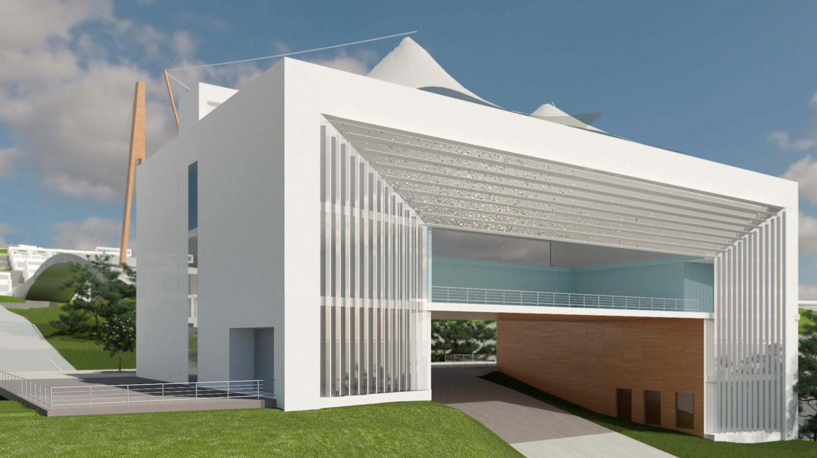
НОВЫЙ ФОРМАТ ОЦЕНКИ
remistudio

Slide 34
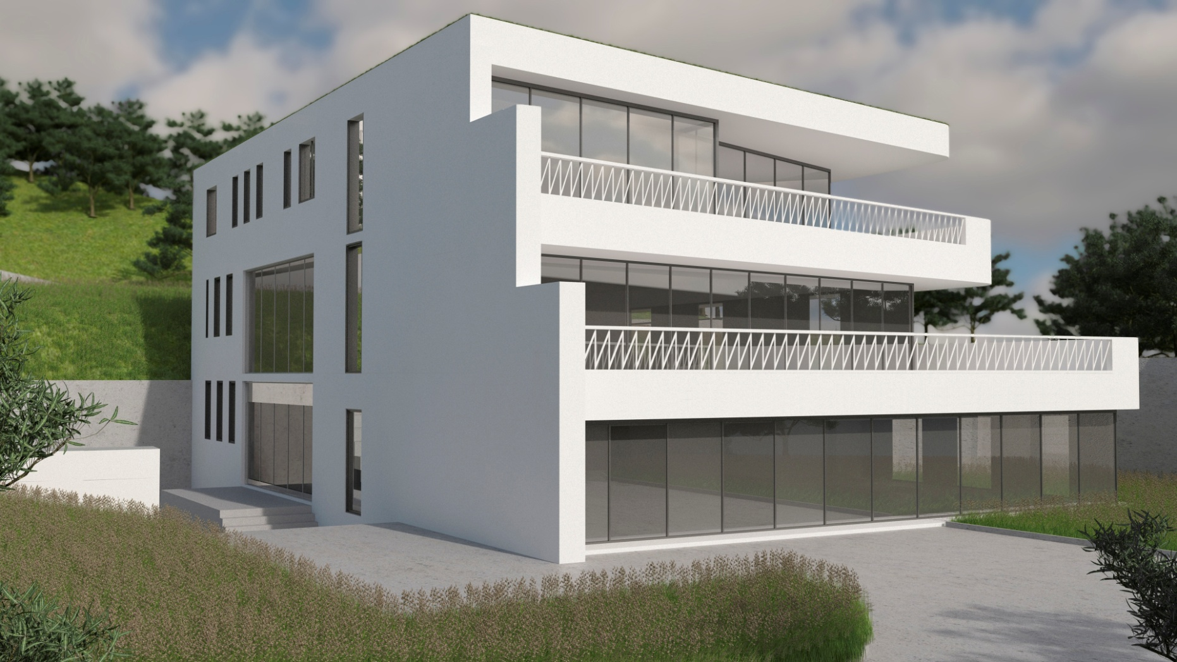
НОВЫЙ ФОРМАТ ОЦЕНКИ
remistudio

Slide 35
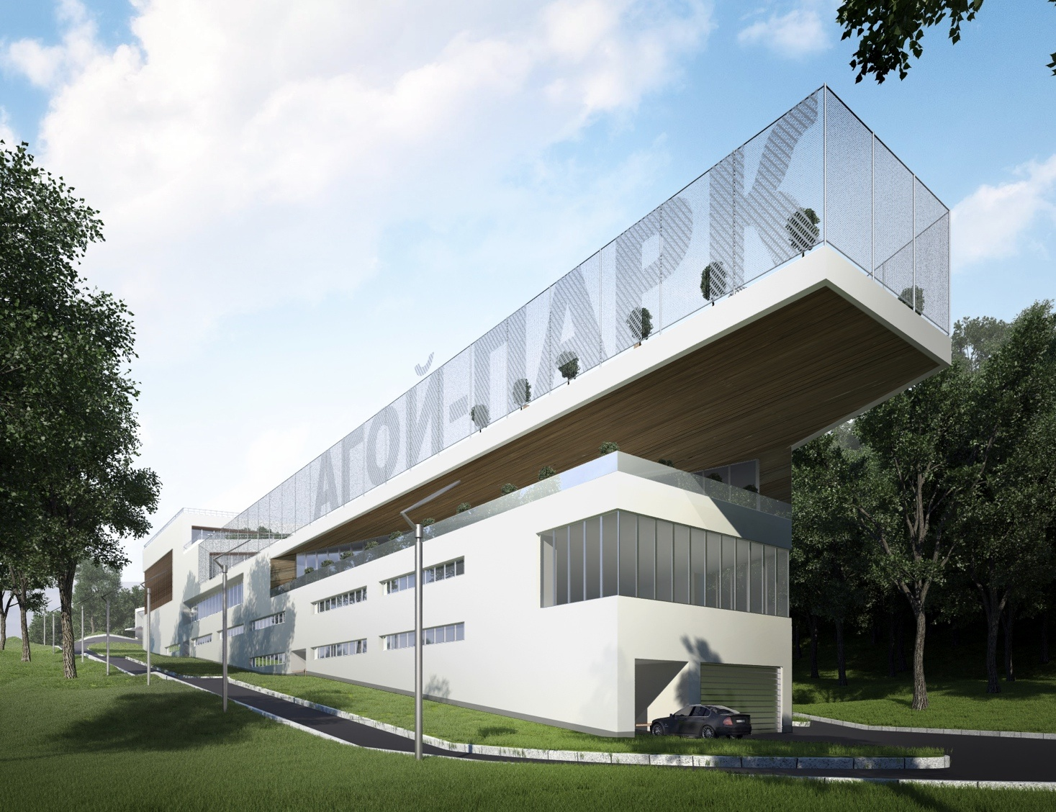
НОВЫЙ ФОРМАТ ОЦЕНКИ
remistudio

Slide 36
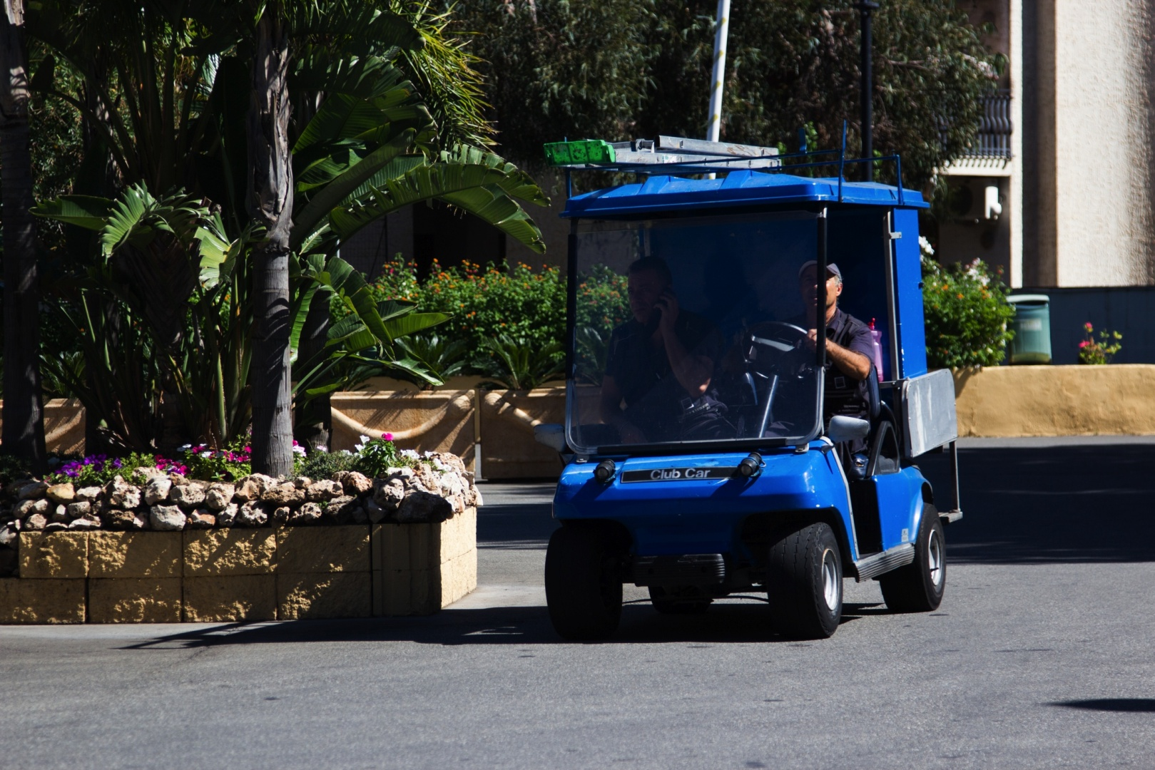
НОВЫЙ ФОРМАТ ОЦЕНКИ
remistudio

Slide 37
НОВЫЙ ФОРМАТ ОЦЕНКИ
remistudio

Slide 38
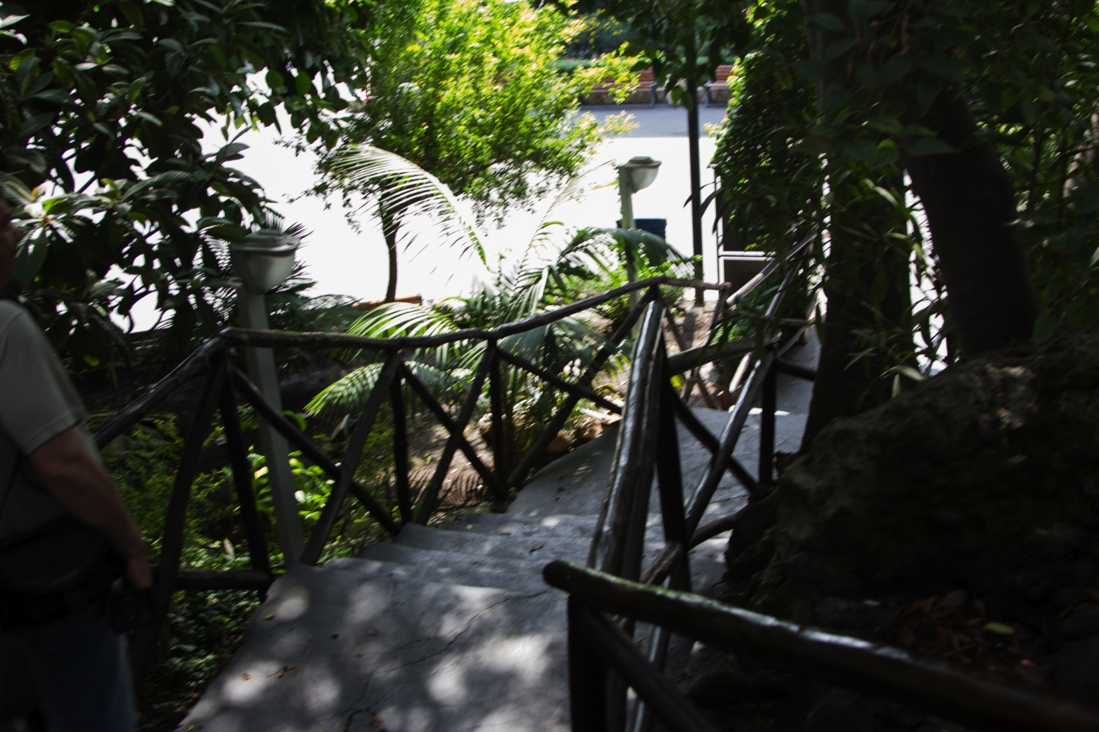
НОВЫЙ ФОРМАТ ОЦЕНКИ
remistudio

Slide 39
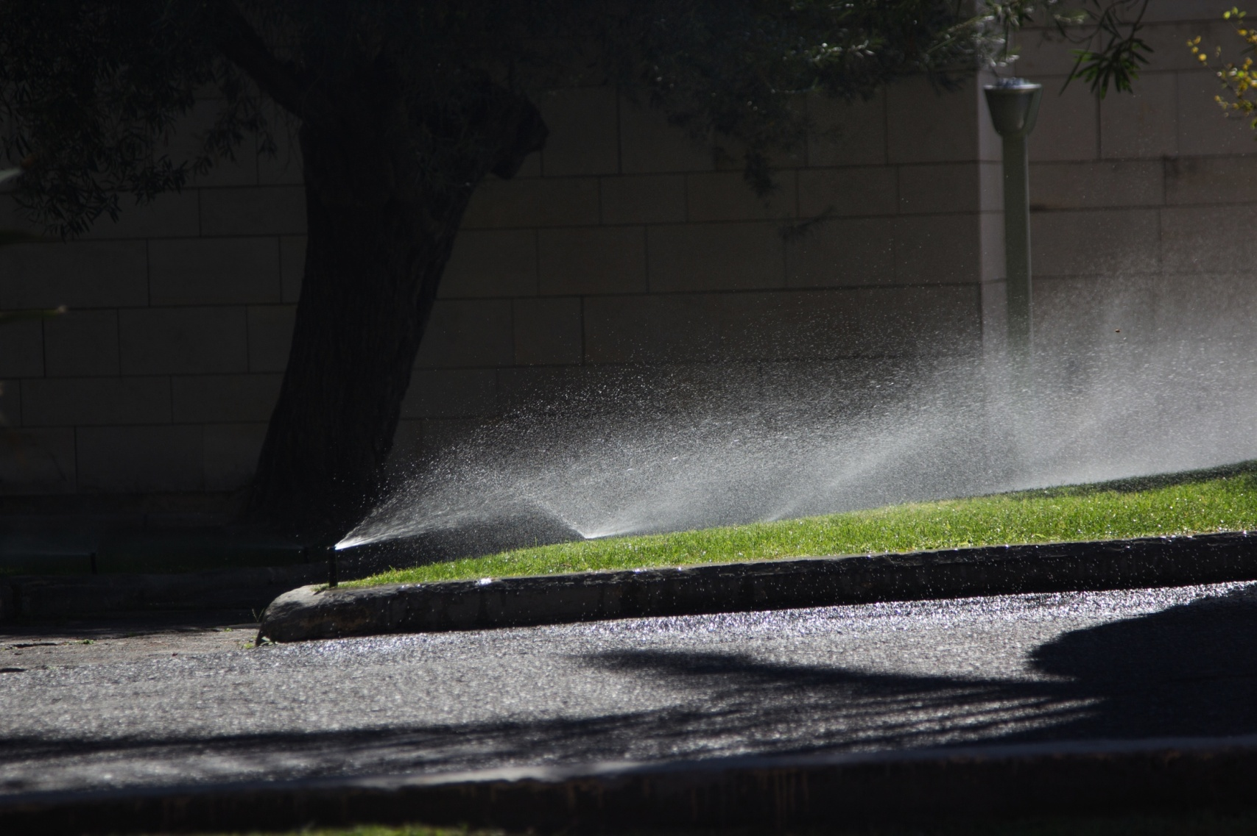
НОВЫЙ ФОРМАТ ОЦЕНКИ
remistudio
СИСТЕМА СЕРТИФИКАЦИИ САР-СПЗС
– ИНСТРУМЕНТ ФОРМИРОВАНИЯ ЭКОУСТОЙЧИВОСТИ
СРЕДЫ ОБИТАНИЯ
www.rsabc.ru

Slide 40
НОВЫЙ ФОРМАТ ОЦЕНКИ
remistudio
СПАСИБО ЗА ВНИМАНИЕ!
www.uar.ru
www.rsabc.ru
www.remistudio.ru

